Slide 1
Instalacja fotowoltaiczna, jako działanie proekologiczne.
Prezentację wykonał Maksymilian Dyrda

Slide 2
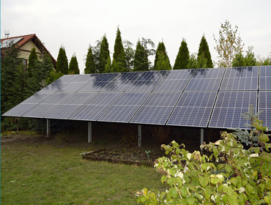
Fotowoltaika:
Jest to wytwarzanie prądu elektrycznego z promieniowania słonecznego przy wykorzystaniu zjawiska fotowoltaicznego.
Produkuje czystą energię słoneczną nie wykorzystując w tym celu organicznych paliw kopalnych.
Energia słoneczna jest obecnie najbezpieczniejszym źródłem energii.

Slide 3
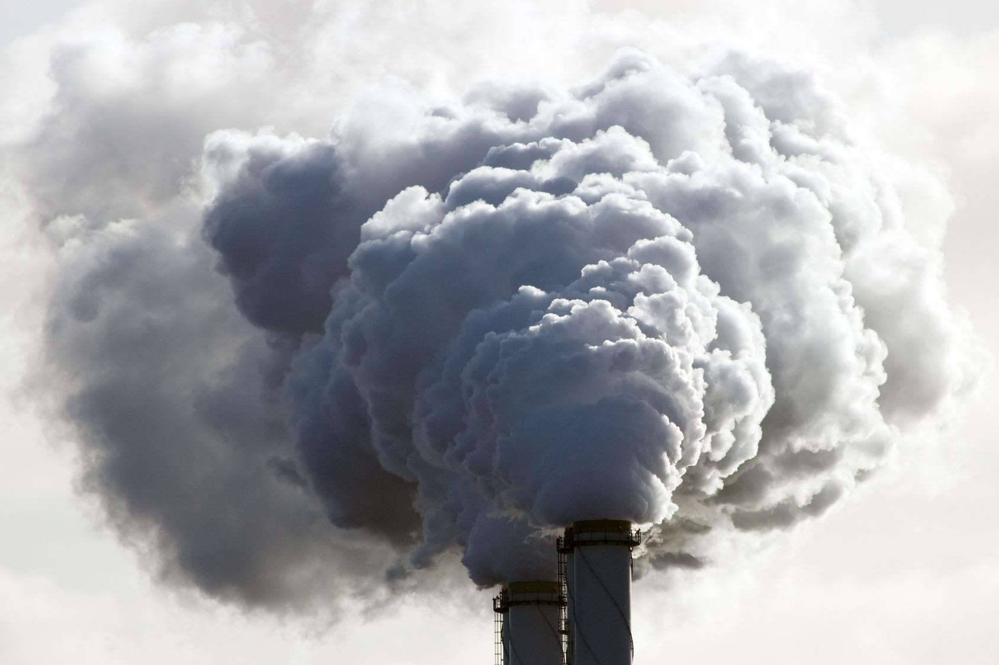
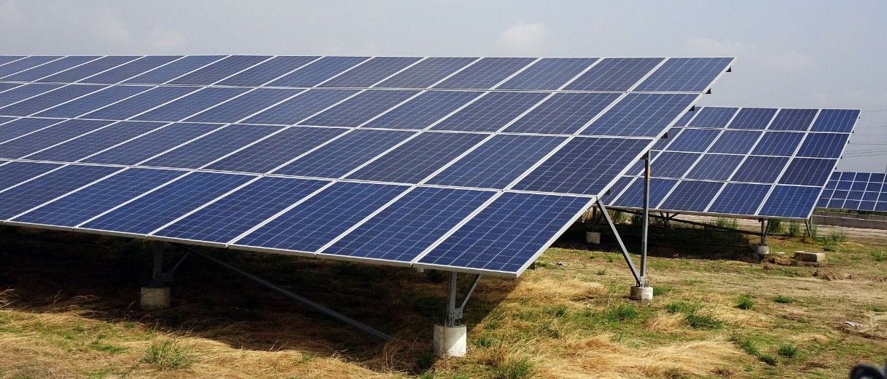
Wpływ fotowoltaiki na środowisko
Pomaga skutecznie redukować emisję dwutlenku węgla, dwutlenku siarki, tlenków azotu, tlenku węgla i pyłów.
Pozwala uniknąć powstawania odpadów stałych, ścieków, a także zanieczyszczenia gleby oraz degradacji terenu, które są częstym następstwem produkcji energii z wykorzystaniem źródeł konwencjonalnych.
Energia elektryczna z paneli fotowoltaicznych ponad 20 krotnie zmniejsza zanieczyszczenie środowiska w porównaniu do elektrowni węglowych
Minimalizuje hałas dla ludzi i zwierząt.
Spowalnia globalne ocieplenie.
Odnawialne źródła energii mogą wspierać bioróżnorodność, która jest ważna dla środowiska.

Slide 4
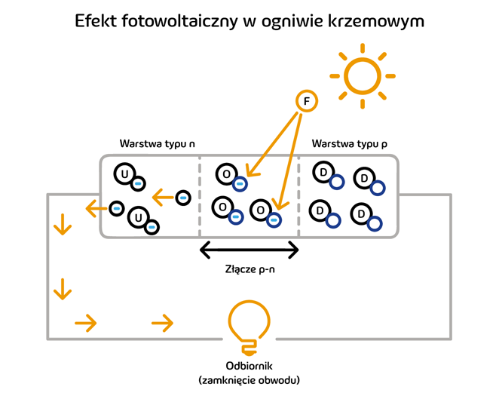
Działanie i budowa instalacji fotowoltaicznej
Produkcja energii elektrycznej w ogniwie fotowoltaicznym ma miejsce tylko wtedy, gdy pada na nie światło słoneczne. Promienie należy przy tym postrzegać, jako strumień cząsteczek (tzw. fotonów) posiadający porcję energii. Energia ta docierając do ogniwa zostaje pochłonięta przez elektrony znajdujące się na ostatniej z powłok elektronowych atomów krzemu na złączu p-n. Elektrony na skutek dostarczonej energii zostają „wybite” z powłok i krążą swobodnie po materiale półprzewodnikowym w warstwie typu n. Jednocześnie w warstwie typu p zwiększa się liczba atomów z dziurami. Prowadzi to do powstania różnicy ładunków na obydwu warstwach tzw. napięcia. Swobodne elektrony z warstwy n dążą do ponownego zapełnienia dziur w atomach znajdujących się w warstwie typu p. Jednak złącze p-n, pełniące rolę „izolatora”, skutecznie im to uniemożliwia. Przyłączenie odbiornika do ogniwa fotowoltaicznego, a tym samym zamknięcie obwodu elektrycznego spowoduje przepływ wolnych elektronów w kierunku atomów z ładunkiem dodatnim. Ten uporządkowany ruch elektronów to prąd. Jego natężenie jest proporcjonalne do natężenia promieniowania słonecznego, a także powierzchni ogniwa fotowoltaicznego.
Instalacja fotowoltaiczna wytwarza prąd stały, który za pomocą falownika jest zamieniany na prąd zmienny. Prąd ten wykorzystuję znaczna większość urządzeń elektroenergetycznych.

Slide 5
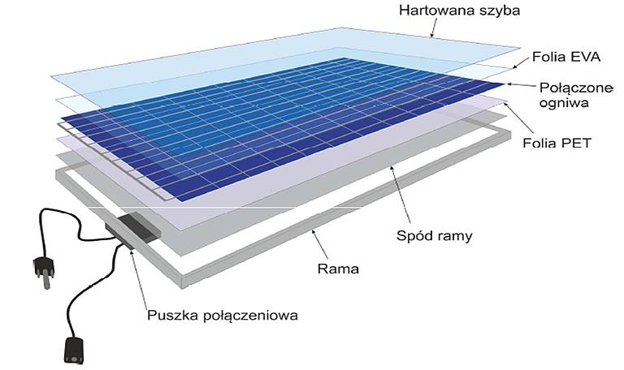
Budowa panelu fotowoltaicznego
Instalacja Fotowoltaiczna sama w sobie nie szkodzi środowisku, należy zwrócić szczególną uwagę na jakość paneli i wykorzystywanych do jej budowy komponentów.

Slide 6
podsumowanie
Na koniec należy powiedzieć, że energia elektryczna wytwarzana za pomocą instalacji fotowoltaicznych jest ekologiczna. Należy zwrócić uwagę na proces produkcji paneli i ich recyklingu. Stąd też ogniwa fotowoltaiczne powinny pracować jak najdłużej i najwydajniej, aby wydatek energetyczny i użyte surowce do ich produkcji były maksymalnie wykorzystane.
Z roku na rok zaawansowane procesy produkcji paneli znacząco zmniejszają substancje toksyczne dzięki powtórnemu przetwarzaniu w celu ekstrakcji krzemu. Zakłady zajmujące się recyklingiem odzyskują stłuczkę szklaną z przedniej szyby modułu, aluminium z ramy oraz miedź z kabla. Bardzo intensywnie prowadzone są badania odnośnie recyklingu modułów krzemowych dotyczące:
-ponownego użycia uprzednio wykorzystywanych modułów
-ekstrakcji komponentów
-ekstrakcji materiału w celu odzyskania całkowitego możliwego materiału

Slide 7
Dziękuję za uwagę

